Slide 1
数据科学导论
吴为民
石油学院, 中国石油大学克拉玛依校区
2025春

Slide 2
第7章 数据产品开发及数据科学中的人文与管理
本章学习提示及要求
了解
数据科学中的人文与管理问题的重要地位
数据伦理、数据道德的重要意义
理解
数据科学的项目管理方法
数据安全及数据保障方法
数据产品的概念
掌握
数据治理的含义及治理方法
数据偏见及其避免方法
熟练掌握
数据能力的评估与改进方法

Slide 3
第7章 数据产品开发及数据科学中的人文与管理
数据产品开发及数据科学的人文与管理属性
* 数据产品开发是数据科学的重要组成部分。
* 数据产品开发不仅是数据科学对人类的主要贡献，而且是传统产品与服务下一轮创新的突破口。
* 因此，数据产品开发是数据科学从业者的抓手。此外，数据科学还涉及一些人文与管理问题，包括数据科学的项目管理、数据能力、数据治理、数据安全、数据偏见、数据伦理与道德等，如图 7-1所示。
图7-1 数据产品开发与数据科学中的人文与管理

Slide 4
第7章 数据产品开发及数据科学中的人文与管理
数据产品及开发
* 数据产品（Data Products）指能够通过数据来帮助用户实现其某个（些）目标的产品。
* 数据产品是在数据科学项目中形成，能够被人、计算机，以及其他软硬件系统消费、调用或使用，并满足某种需求的任何东西，包括数据集、文档、知识库、应用系统、硬件系统、服务、洞见、决策及它们的各种组合。
* “以数据为中心”是数据产品区别于其他类型产品的本质特征。

Slide 5
第7章 数据产品开发及数据科学中的人文与管理
数据产品及开发
1．数据产品研发的特征
* 数据产品的“以数据为中心”的特征不仅体现在“以数据为核心生产要素”，而且体现在其研发方法中，包括以下几点：
（1）数据驱动。数据产品开发的目的、方法、技术与工具的选择往往是由数据驱动的，而不再是传统产品开发中的常用的驱动方式，如目标、决策或任务驱动。
（2）数据密集型。数据产品开发的瓶颈和难点往往源自数据，而不再是计算和存储。也就是说，数据产品开发具有较为显著的计算密集型的特点。
（3）数据范式。数据产品的开发往往采用“基于数据的研究范式”，其方法论往往属于历史经验主义的范畴。然而，传统产品开发往往依赖“基于知识的研究范式”，其方法论通常属于理论完美主义的范畴。

Slide 6
第7章 数据产品开发及数据科学中的人文与管理
数据产品及开发
2．数据产品研发与数据柔术
* 数据产品开发的关键技术是数据柔术（Data Jujitsu）。
* 数据柔术指将“数据”转换为“产品”的艺术。
- 数据柔术是由帕蒂尔提出的一个术语。
- 在他看来，数据产品开发与古代柔术（Jujitsu）有很多相似之处—借助对方的力量（而不是自己的力量）获得成功。
* 因此，数据产品开发的难点在于“善于借助目标用户的力量来解决数据产品中的难题”。
* 从目标与对象看，数据柔术属于数据处理方法。
- 但是，与传统意义上的数据处理方法不同的是，数据柔术更加强调的是数据科学家的主观能动性、创造性思维和艺术设计能力。

Slide 7
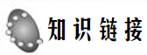
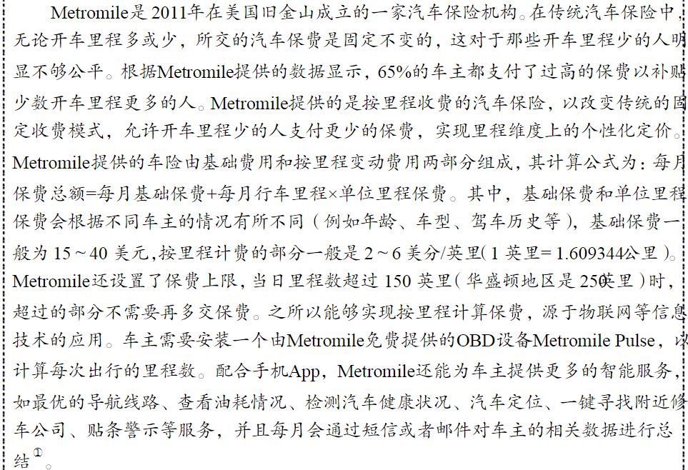

Slide 8
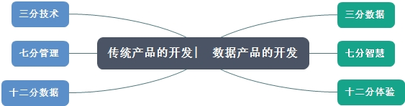
第7章 数据产品开发及数据科学中的人文与管理
数据产品及开发
* 通常，传统 IT 产品的开发遵循的是“三分技术、七分管理和十二分数据”的原则—技术固然很重要，但管理比技术还重要，数据更重要，因为数据比“技术+管理”还重要。
* 数据产品开发中首先关注的是“数据”，也就是说，数据产品开发中“数据”比较重要；但是，“智慧”（数据产品开发的艺术）比“数据”还重要；最重要的是“用户体验”—“三分数据、七分智慧和十二分体验”原则，如图 7-2 所示。
（1）数据是数据产品开发的原材料。
（2）（数据科学家的）智慧是数据产品开发的主要增值来源。
（3）（用户的）体验是数据产品的主要评价指标。
图7-2 传统产品开发与数据产品开发的区别

Slide 9
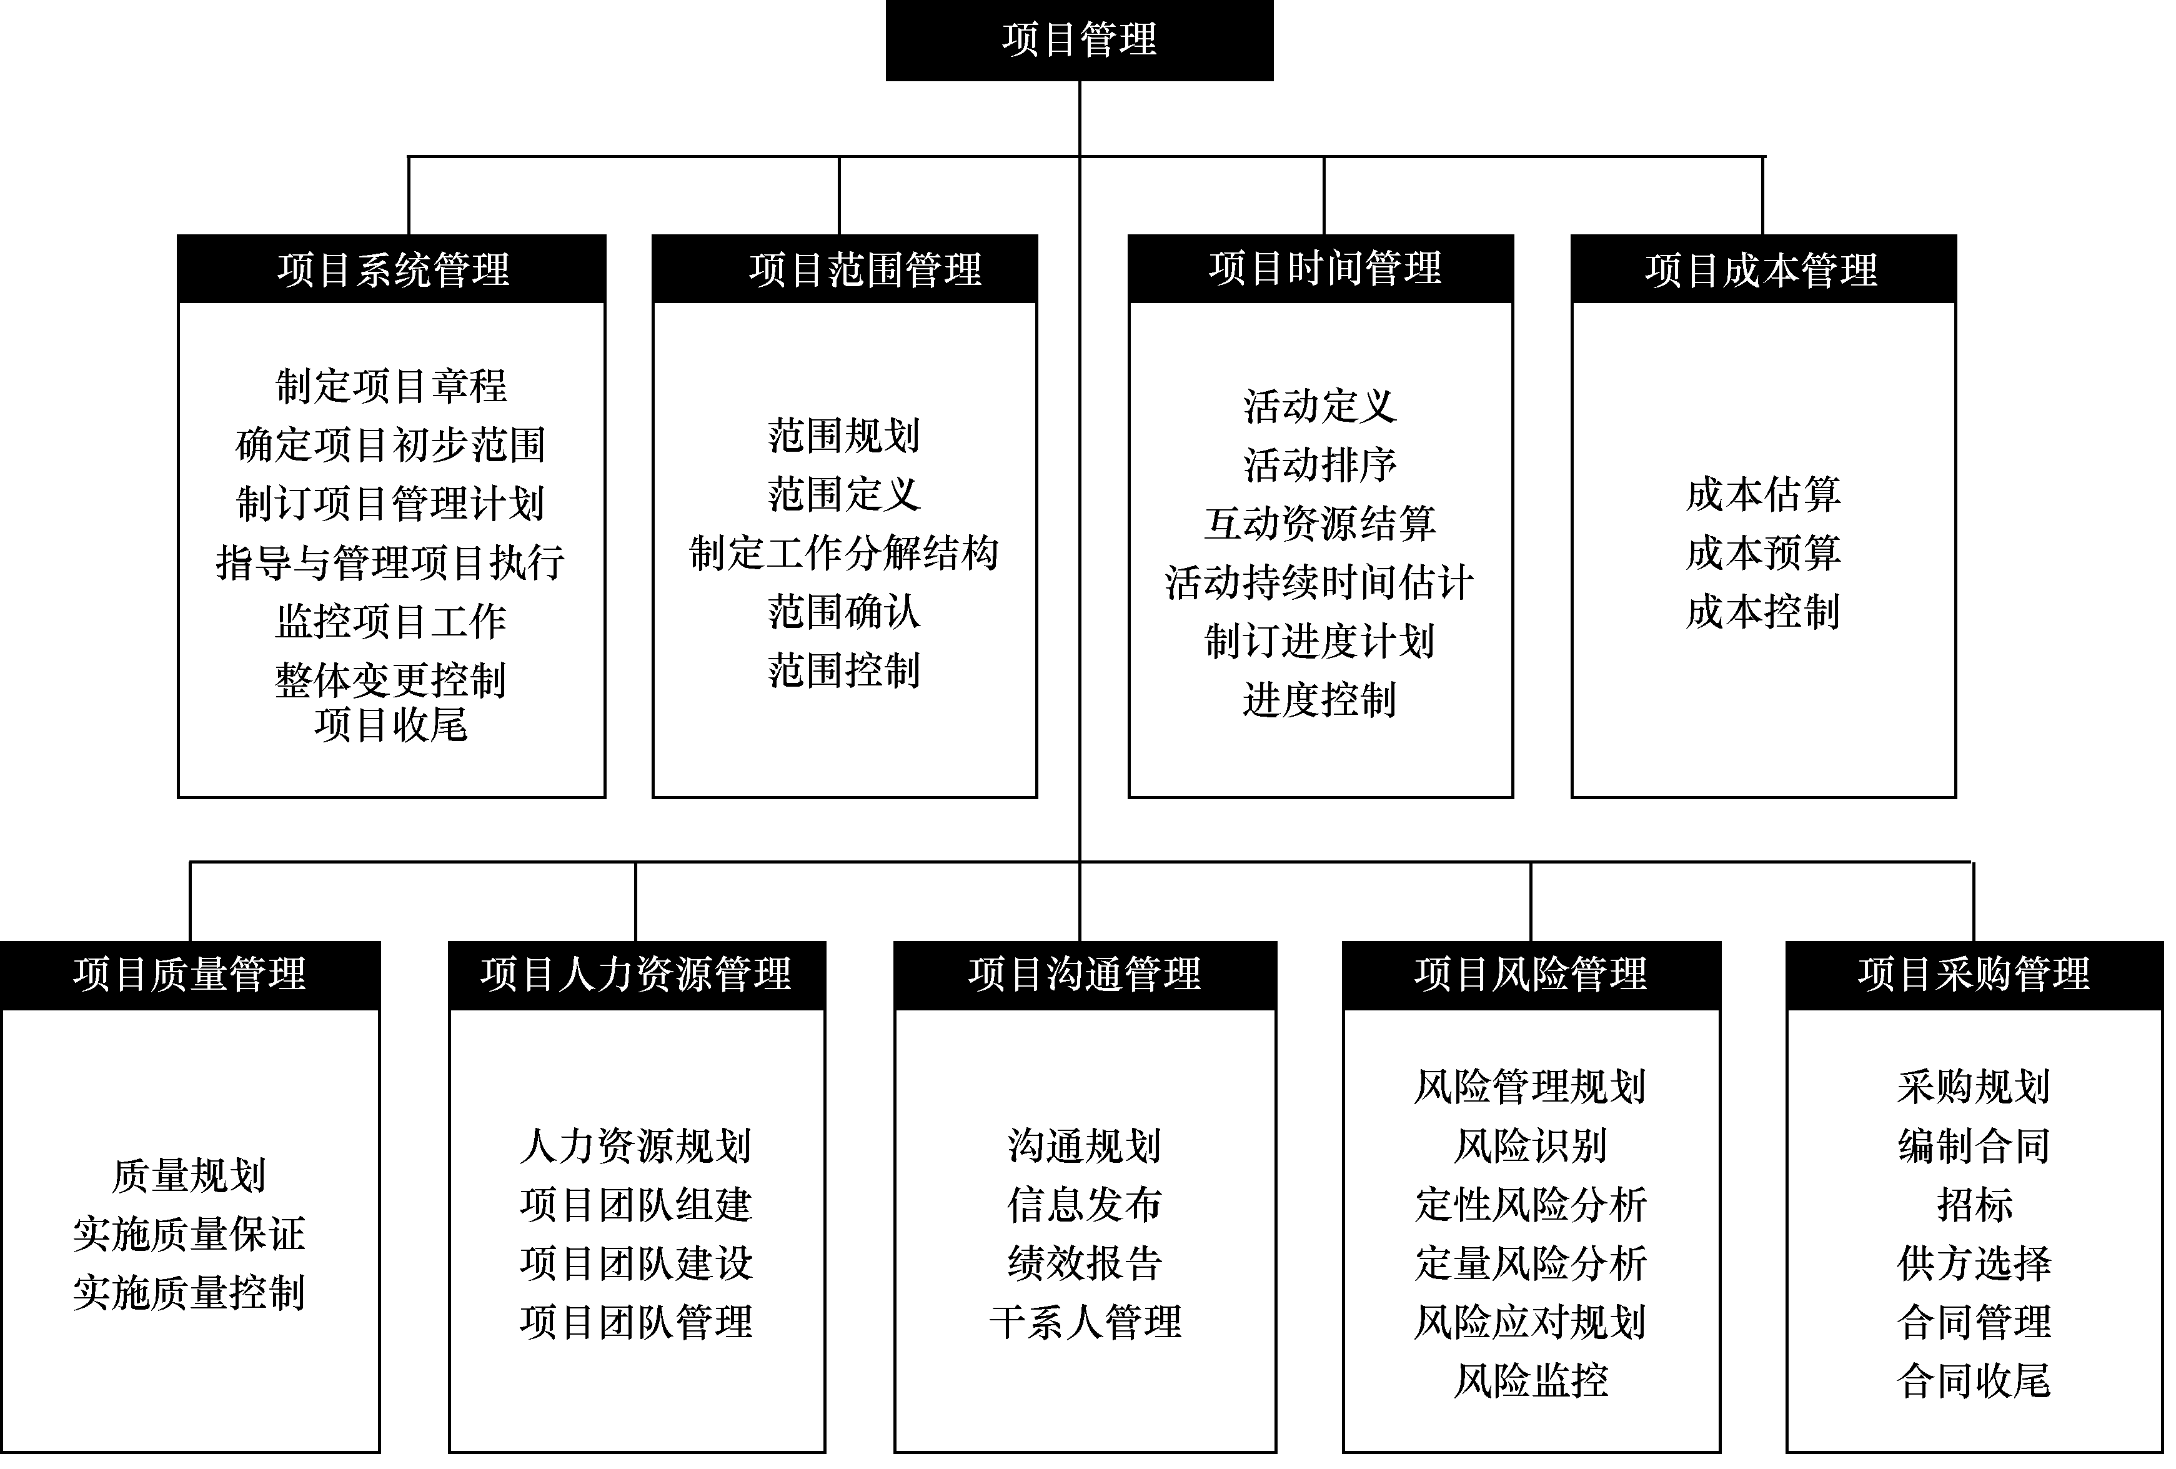
第7章 数据产品开发及数据科学中的人文与管理
数据科学的项目管理
图7-3 项目管理的主要内容
* 数据科学项目应遵循一般项目管理的原则和方法，涉及范围、时间、成本、质量、风险、人力资源、沟通、采购及系统管理等 9 个方面的管理，如图 7-3 所示。

Slide 10
第7章 数据产品开发及数据科学中的人文与管理
数据科学的项目管理
* 数据科学项目中的主要角色
- 数据科学项目涉及的主要角色有：项目发起人、项目经理、客户、数据科学家、数据工程师、操作员等，如表 7-1 所示。
表7-1 数据科学项目中的主要角色及其任务
角色 | 描述
项目发起人（Project Sponsor） | 项目的投资者，代表的是项目最终利益与目的
项目经理 （Project Manager） | 项目的实际管理者，包括项目范围、时间、成本、质量、风险、人力资源、沟通、采购及系统的管理
客户（Client） | 项目的最终用户，代表的是项目的用户需求。同时，客户往往是数据科学项目中扮演领域专家的角色
数据科学家（Data Scientist） | 负责项目发起人、经理、客户、数据工程师之间的有效沟通；负责数据管理 策略以及数据处理方法与技术方案的选择；负责数据产品的研发，如数据处理结果的可视化等
数据工程师（Data Engineer） | 负责在具体的软/硬件上部署和实施数据科学家提出的方法与技术方案
操作员（Operations） | 负责管理软硬件系统和基础设施（如云平台等）。例如 ，系统管理员、硬件维护人员等

Slide 11
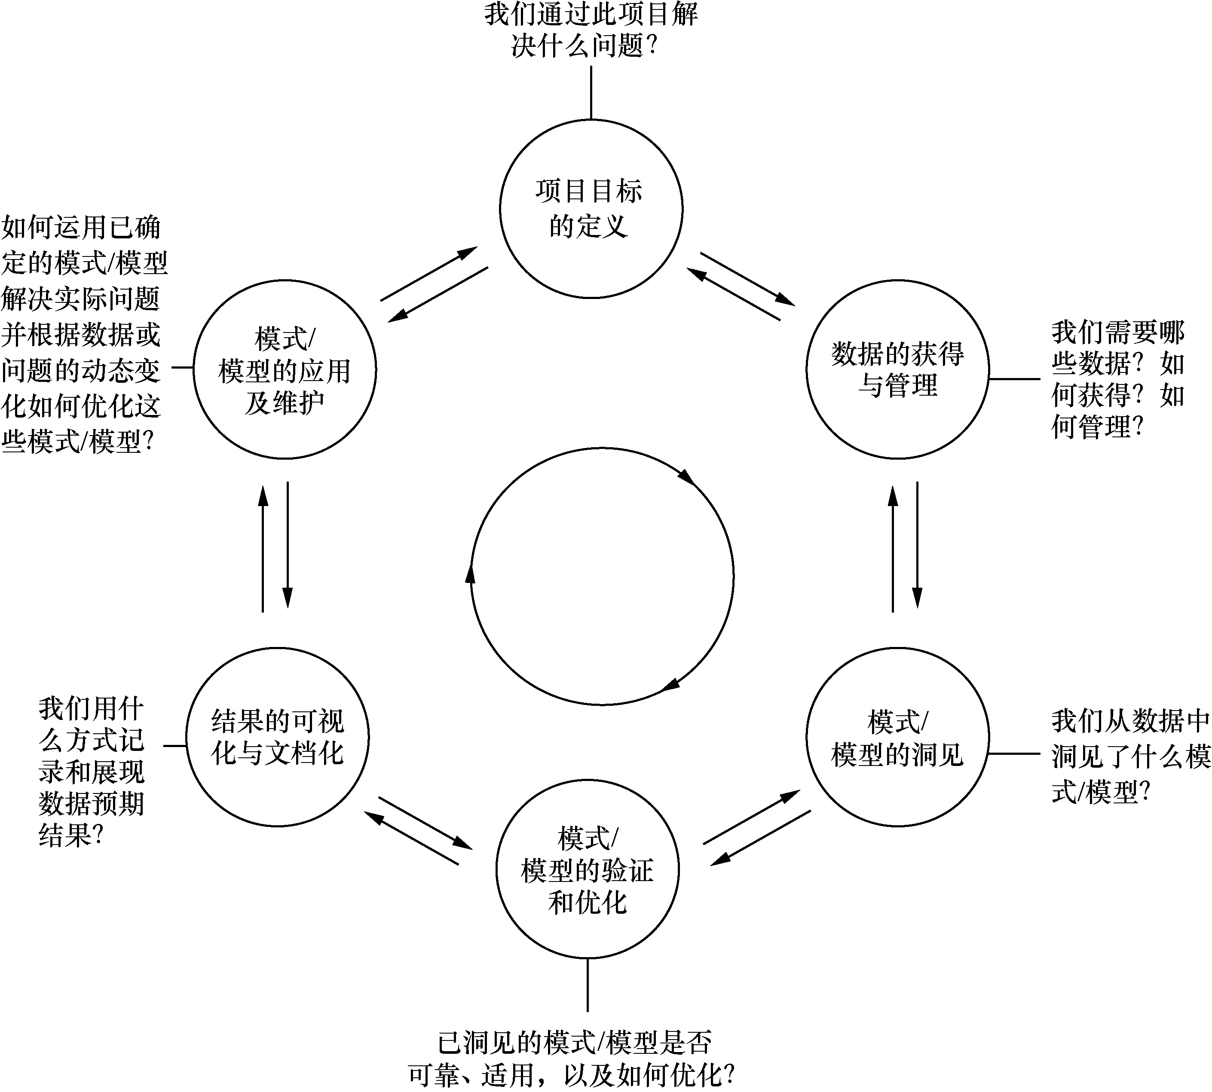
第7章 数据产品开发及数据科学中的人文与管理
数据科学的项目管理
* 数据科学项目中的主要活动
- 从图 7-4 可以看出，数据科学项目是由“项目目标的定义”到“模式/模型的应用及维护”一系列双向互联的互动链条组成的循序渐进的过程，主要涉及的活动如下。
① 本图中的流程是作者在尼娜·祖梅尔（Nina Zumel）和约翰·芒特（John Mount）的数据科学项目流程（Stages of A Data Science Project）的基础上提出的。
图7-4 数据科学项目的基本流程①

Slide 12
第7章 数据产品开发及数据科学中的人文与管理
数据科学的项目管理
1. 项目目标的定义
- 主要回答的问题是“我们通过此项目解决什么问题”。
- 项目目标的定义应符合SMART原则的要求，即具体（Specific）、可 测量 （ Measurable）、 可 实现 （ Achievable）、相关（Relevant）和可跟踪（Traceable）。
- 定义目标的前提是调查项目需求—问题域、研究假设与项目边界，尤其是项目干系人（Stakeholders）最关注的核心问题。
- 需要注意的是，项目干系人“最关注的问题”不一 定 是数据科学项目要解决的“最核心问题”，其主要原因在于前者往往从业务视角提出上层应用问题，而后者是对前者进行深入研究后，从数据视角提出底层本质问题。

Slide 13
第7章 数据产品开发及数据科学中的人文与管理
数据科学的项目管理
2. 数据的获得与管理
- 主要回答的问题是“我们需要哪些数据？如何获得？如何管理”。
- 在定义项目目标的基础上，进一步分析项目所需的数据及其属性，并判断其“可获得性”。
- 如果“可获得”，需要“自己收集”还是“利用已有数据”？
- 同时，我们还需要考虑是否需要进行数据加工、数据计算所需的平台，以及数据管理技术。

Slide 14
第7章 数据产品开发及数据科学中的人文与管理
数据科学的项目管理
3. 模式/模型的洞见
- 主要回答的问题是“我们从数据中洞见了什么模式/模型”。
- 采用数据统计和机器学习的知识对数据进行分析与处理，挖掘数据中隐藏的有用的“信息”或（和）“知识 ”， 为项目目的的实现提供“可能的解决方案”。
4. 模式/模型的验证和优化
- 主要回答的问题是“已洞见的模式/模型是否可靠、可用，以及如何优化”。
- 在洞见可能的解决方案—数据中隐藏的模式/模型之后，需要对其进行可靠性验证和可用性分析，分析我们已发现的模式/模型的信度和效度，并判断是否可用于解决项目的研究问题。
- 当然，我们可以以已发现的模式/模型为基础，利用历史数据或新增数据，进一步优化模式/模型。

Slide 15
第7章 数据产品开发及数据科学中的人文与管理
数据科学的项目管理
5. 结果的可视化与文档化
- 主要回答的问题是“我们用什么方式记录和展现数据结果”。
- 结果的可视化和文档化分别代表的是数据项目结果的可视化表达和文档化记录（包括故事化描述）。
- 可视化和文档化方式的选择对于数据科学项目的成功，尤其是项目干系人的正确理解具有重要意义。
6. 模式/模型的应用及维护
- 主要回答的问题是“如何运用已确定的模式/模型解决实际问题，并根据数据或问题的动态变化优化这些模式/模型”。
- 在完成模型的验证和优化以及结果的预期表达方式的选择基础上，我们需要运用模型来解决现实世界的问题—项目干系人最关注的核心问题。

Slide 16
第7章 数据产品开发及数据科学中的人文与管理
数据能力
* 从理论上讲，数据能力的评价方法有两种：评价结果（结果派）和评价过程（过程派）。
- 根据软件工程等领域的经验，质量评价和能力评估中通常采用过程派的思想。
- 在数据科学中，数据能力的评价也是采取过程评价方法。
* 数据管理成熟度（Data Management Maturity，DMM）模型是最为典型的数据能力评价方法。
- 该模型由 CMMI®研究所于 2014 年推出，其设计沿用了能力成熟度集成模型（Capability Maturity Model Integration，CMMI）的基本原则、结构和证明方法。

Slide 17
第7章 数据产品开发及数据科学中的人文与管理
数据能力
* 数据管理成熟度模型将机构数据管理能力定义为 5 个不同的成熟度等级，并将机构数据管理工作抽象成 6 个关键过程域，共25 个关键过程，部分内容如图 7-5 所示。
图7-5 DMM基本思路

Slide 18
第7章 数据产品开发及数据科学中的人文与管理
数据能力
* 关键过程域
- 在 DMM 模型中，“关键过程”是一系列为达到某既定目标所需完成的实践，包括对应的工具、方法、资源和人。
- DMM 给出了组织机构数据管理所需的 25 个关键过程（Key Process，KP），并将其进一步聚类成 6 个关键过程域（Key Process Area，KPA）：
• 数据管理战略（Data Management Strategy）、
• 数据治理（Data Governance）、
• 数据质量（Data Quality）、
• 数据操作（Data Operation）、
• 平台与架构（Platform & Architecture）
• 辅助性过程（Supporting Processes），
如图 7-6 和表 7-2 所示。

Slide 19
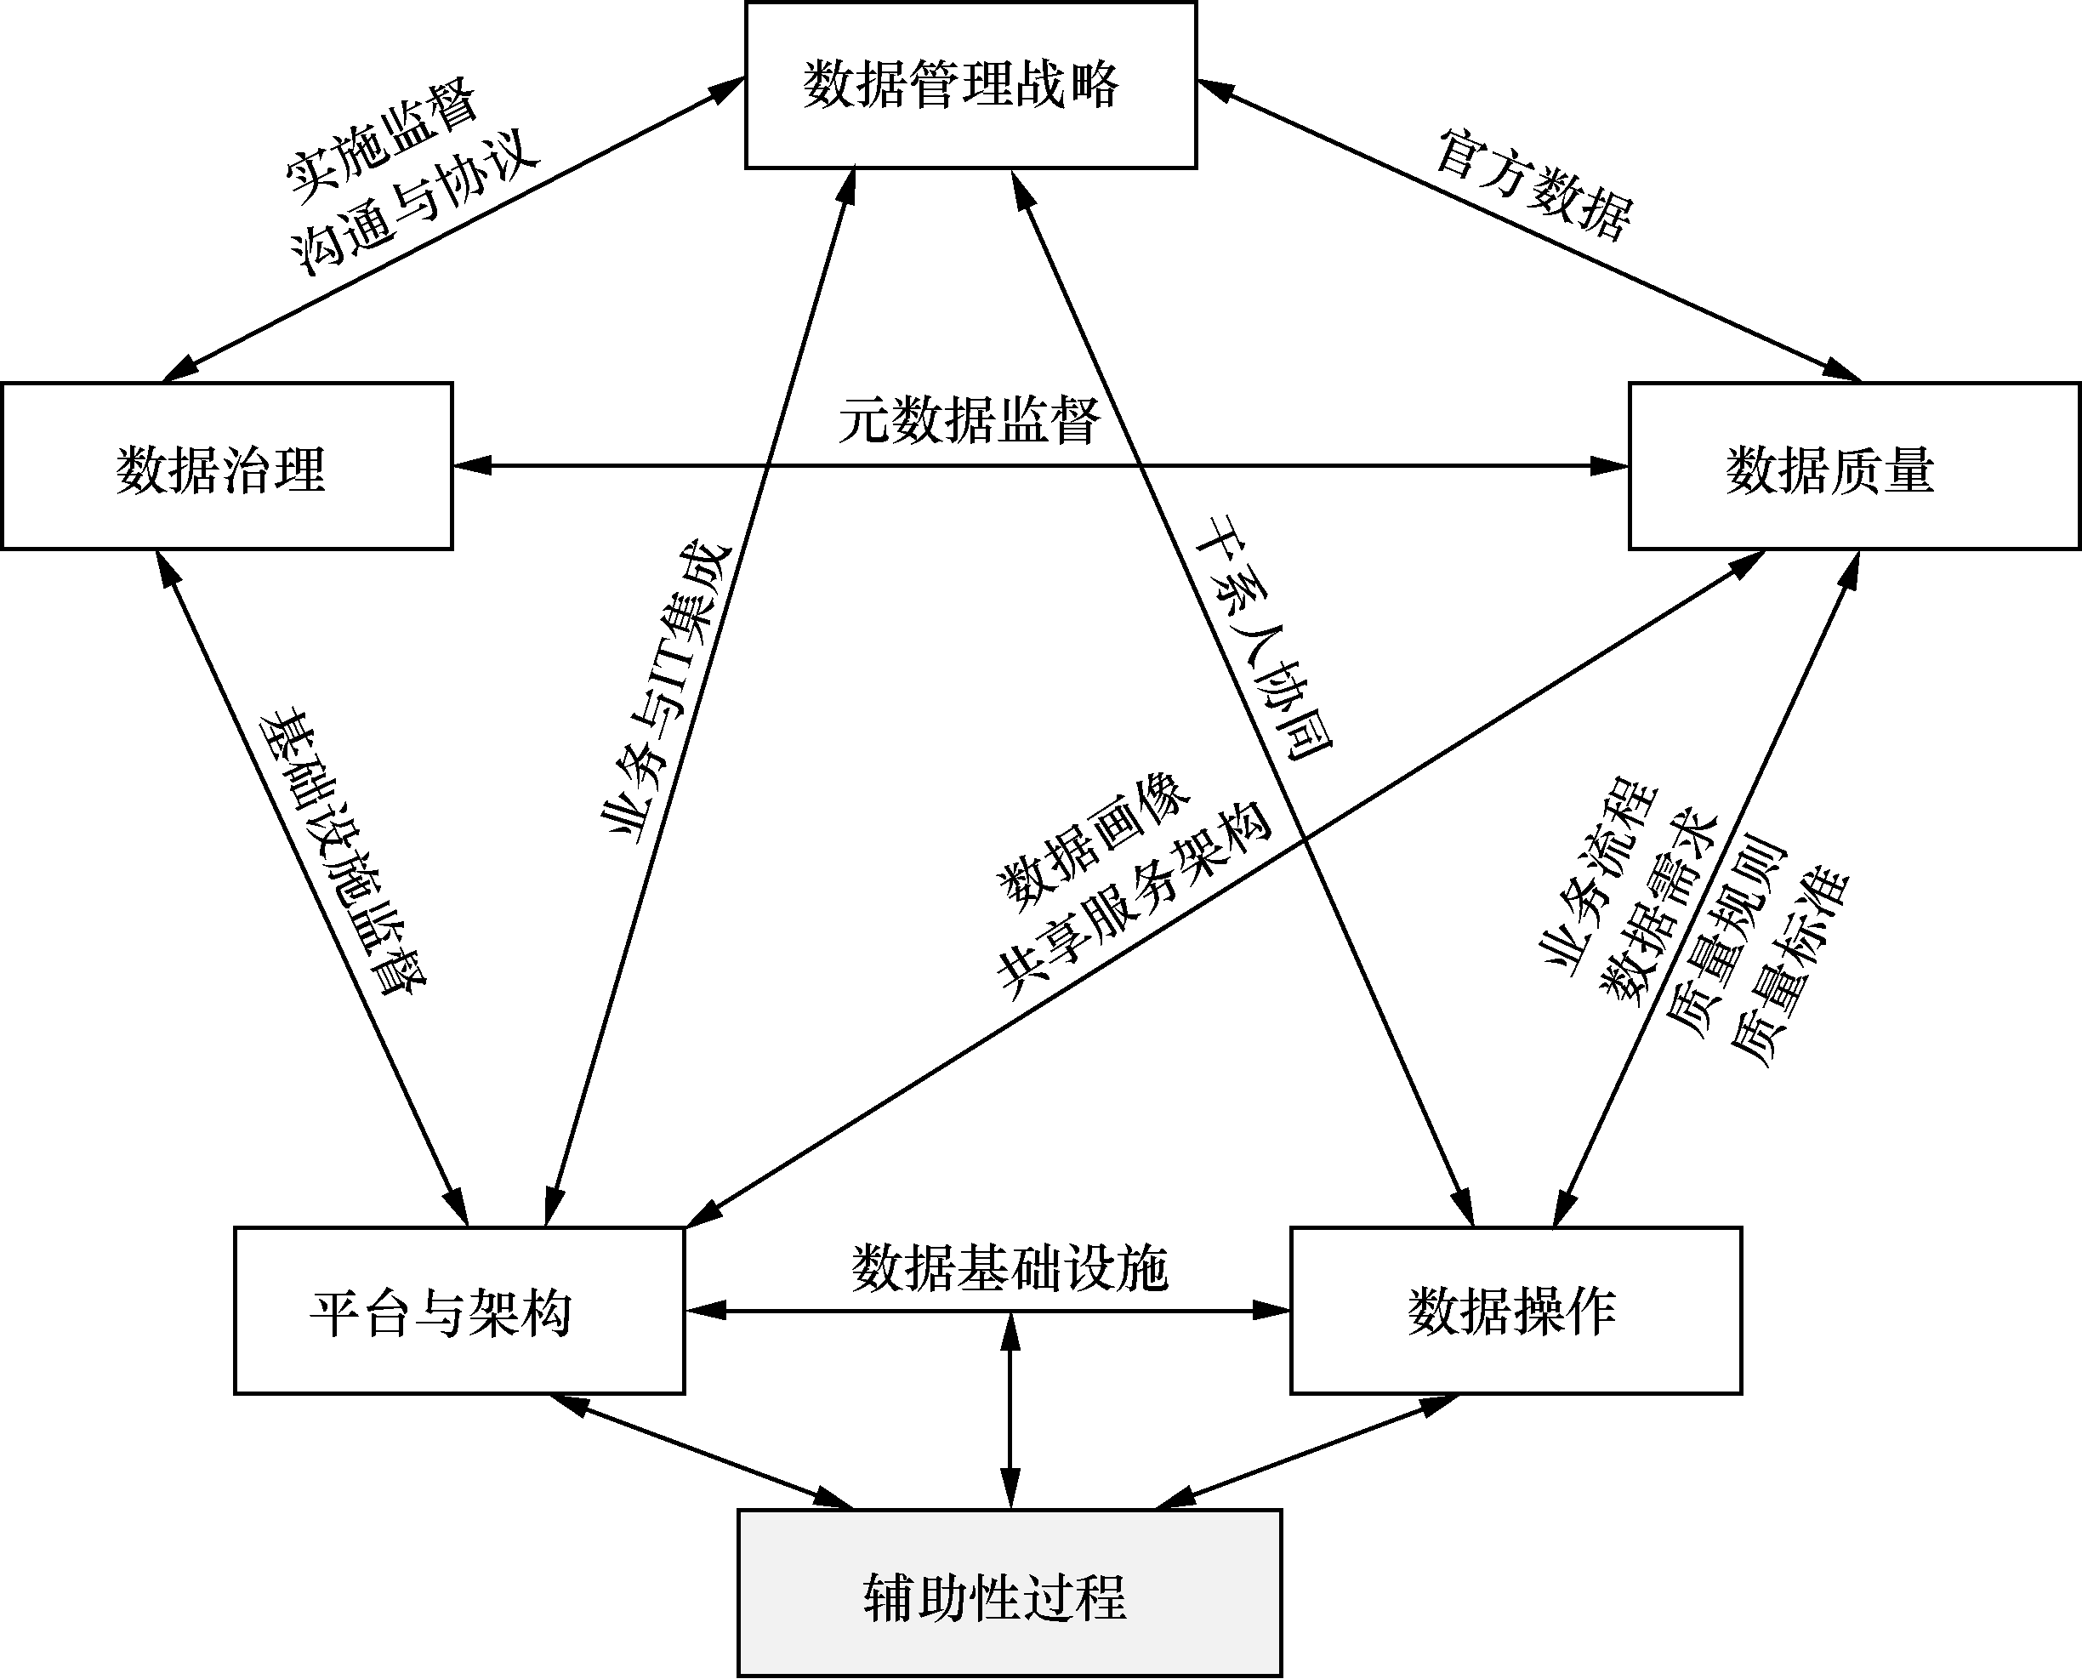
第7章 数据产品开发及数据科学中的人文与管理
数据能力
* 关键过程域（续）
图7-6 DMM 关键过程域

Slide 20
第7章 数据产品开发及数据科学中的人文与管理
数据能力
* 关键过程域（续）
表7-2 组织机构数据管理所需的关键过程
数据管理战略 | 数据治理 | 数据质量 | 数据操作 | 平台与架构 | 辅助性过程
• 数据战略制定 • 有效沟通 • 数据管理职责 • 业务个案 • 资金供给 | • 治理管理 • 业务术语表 • 元数据管理 | • 数据质量策略 • 数据画像 • 数据质量评估 • 数据清洗 | • 数据需求定义 • 数据生命 周期管理 • 供方管理 | • 架构方法 • 架构标准 • 数据管理平台 • 数据集成 • 历史数据归档和保留 | • 测量与分析• 过程管理 • 过程质量保障 • 风险管理 • 配置管理

Slide 21
第7章 数据产品开发及数据科学中的人文与管理
数据能力
* 关键过程域（续）
1．数据管理战略
- 数据管理战略是组织机构科学管理其数据资源的重要前提。
- 数据管理工作需要在统一的顶层设计和战略规划的框架下进行，因此组织机构的数据管理往往以制定数据战略为起点。
- DMM 中的关键过程域“数据管理战略”包括 5 个关键过程：
• 数据战略制定 （Data Management Strategy）、
• 有效沟通（Communications）、
• 数据管理职责（Data Management Case）、
• 业务个案（Business Case）、
• 资金供给（Funding）

Slide 22
第7章 数据产品开发及数据科学中的人文与管理
数据能力
* 关键过程域（续）
2．数据治理
- 数据治理是确保数据战略顺利执行的必要手段。
- 数据治理与数据管理战略的区别在于数据治理是“数据管理战略的管理”。
- DMM 中定义的关键过程域“数据治理”包括 3 个关键过程：
• 治理管理（Governance Management）、
• 业务术语表（Business Glossary）
• 元数据管理（Metadata Management）。

Slide 23
第7章 数据产品开发及数据科学中的人文与管理
数据能力
* 关键过程域（续）
3．数据质量
- 数据质量是组织机构数据管理的主要关注点，要求数据管理中的输入数据和输出数据的质量必须达到当前业务需求与未来战略要求。
- DMM 中定义的关键过程域“数据质量”包括 4 个关键过程：
• 数据质量策略（Data Quality Stragegy）、
• 数据 画像（Data Profiling）、
• 数据质量评估（Data Quality Assessment）、
• 数据清洗（Data Cleansing）

Slide 24
第7章 数据产品开发及数据科学中的人文与管理
数据能力
* 关键过程域（续）
4．数据操作
- 数据操作是组织机构数据管理的具体表现形式，需要明确定义组织机构数据操作的规范，并予以监督和优化。
- DMM 中定义的关键过程域“数据操作”包括 3 个关键过程：
• 数据需求定义（Data Requirement Definition）、
• 数据生命期管理（Data Lifecycle Management）、
• 供方管理（Provider Management）。

Slide 25
第7章 数据产品开发及数据科学中的人文与管理
数据能力
* 关键过程域（续）
5．平台与架构
- 平台与架构是组织机构数据管理的必要条件，为数据战略的实现提供统一的架构设计和平台实现。
- DMM 中定义的关键过程域“平台与架构”包括 5 个关键过程：
• 架构方法（Architectural Approach）、
• 架构标 准（ Architectural Standard）、
• 数据管理平台（Data Management Platform）、
• 数据集成（Data Integration），
• 以及历史数据归档和保留（Historical Data Archiving and Retention）。

Slide 26
第7章 数据产品开发及数据科学中的人文与管理
数据能力
* 关键过程域（续）
6．辅助性过程
- 辅助性过程虽不是数据管理的直接内容，但在组织机构数据管理工作中，尤其是在数据操作、平台和架构等关键过程域中扮演着辅助性角色，具有不可或缺的地位。
- DMM 中定义的关键过程域“辅助性过程”包括 5 个关键过程：
• 测量与分析（Measurement and Analysis）、
• 过程管理（Process Management）、
• 过程质量保障（Process Quality Assurance）、
• 风险管理（Risk Management）
• 配置管理（Configuration Management）。

Slide 27
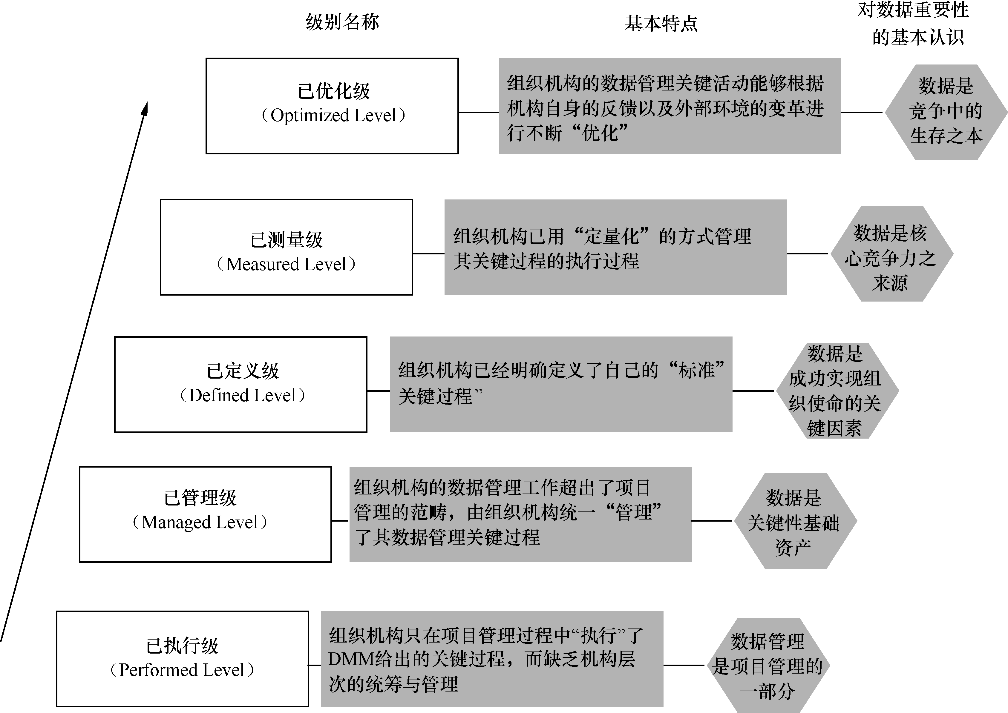
第7章 数据产品开发及数据科学中的人文与管理
数据能力
* 成熟度等级
- 数据管理成熟度模型将组织机构的数据管理成熟度划分为 5 个等级，从低到高依次为：
• 已执行级、
• 已管理级、
• 已定义级、
• 已测量级、
• 已优化级，
如图7-7所示。
图7-7 DMM 等级划分及描述

Slide 28
第7章 数据产品开发及数据科学中的人文与管理
数据能力
* 成熟度等级（续）
1．已执行级（Performed Level）
- 组织机构只在个别项目的范围内“执行”了 DMM 给出的关键过程，但缺乏机构层次的统筹与管理。主要特点如下：
（1）在具体项目中，DMM 关键过程域中给出的关键过程已被执行，但随意性和临时性较大。
（2）DMM 关键过程的执行往往仅限于特定业务范畴，很少存在跨越不同业务领域的关键过程。

Slide 29
第7章 数据产品开发及数据科学中的人文与管理
数据能力
* 成熟度等级（续）
1．已执行级（Performed Level）（续）
（3）缺少针对 DMM 关键过程的反馈与优化。以 DMM 关键过程中的“数据质量”为例，其数据管理工作可能过于集中在一个特定业务，如“数据修复活动”，并没有扩展到整个业务范围或并没有开展对数据修复活动本身的反馈与优化工作。
（4）虽然有可能已在特定业务过程中进行了基础性改进，但没有进行持续跟进，也未拓展到整个组织机构。
（5）组织机构没有统筹其数据管理工作，而数据管理工作局限在具体项目中，主要按照其具体项目的实施需求进行，如果一个具体项目中需要进行数据管理，可能执行 DMM 中给出的相关过程，反之亦然。

Slide 30
第7章 数据产品开发及数据科学中的人文与管理
数据能力
* 成熟度等级（续）
2．已管理级（Managed Level）
- 组织机构的数据管理工作超出了项目管理的范畴，由组织机构统一“管理”了其数据管理关键过程。主要特点如下：
（1）关键过程的定义与执行符合组织机构数据战略的要求。
（2）组织机构聘请了数据管理相关的专业人士，员工的数据利用与数据生产行为有效。
（3）关键过程已拓展至相关干系人。
（4）对关键过程进行监督、控制和评估。
（5）关键过程的评估依据为该 DMM 中对过程的具体描述。
（6）组织机构已经意识到数据的重要性—数据是关键性基础资产，并开始对其实施“管理”，但其管理往往并不规范。

Slide 31
第7章 数据产品开发及数据科学中的人文与管理
数据能力
* 成熟度等级（续）
3．已定义级（Defined Level）
- 组织机构已经定义了自己的“标准关键过程”。其主要特点如下：
（1）组织机构已明确给出了关键过程的“标准定义”，并定期对其进行改进。
（2）组织机构已提供了关键过程的测量与预测方法。
（3）关键过程的执行过程并不是简单或死板地执行组织机构给出的“标准定义”，而是根据具体业务进行一定的“裁剪”工作。
（4）数据的重要性已成为组织机构层次的共识，将数据当作成功实现组织机构使命的关键因素之一。

Slide 32
第7章 数据产品开发及数据科学中的人文与管理
数据能力
* 成熟度等级（续）
4．已测量级（Measured Level）
- 组织机构已使用“定量化”的方式管理其关键过程的执行过程。主要特点如下：
（1）已构建了关键过程矩阵。
（2）已定义了变革管理的正式流程。
（3）已实现用定量化方式计算关键过程的质量和效率。
（4）关键过程的质量和效率的管理涉及其全生命周期。
（5）数据被认为是组织机构的核心竞争力的来源。

Slide 33
第7章 数据产品开发及数据科学中的人文与管理
数据能力
* 成熟度等级（续）
5．已优化级（Optimized Level）
- 组织机构的数据管理关键活动能够根据组织机构自身的反馈以及外部环境的变革进行动态“优化”。主要特点如下：
（1）组织机构能够对其数据管理关键过程进行持续性拓展和创新。
（2）充分利用各种反馈信息，推动关键过程的优化与业务成长。
（3）与同行和整个产业共享最佳实践。
（4）数据被认为是组织机构在不断变革的市场竞争环境中的持续生存之本。

Slide 34
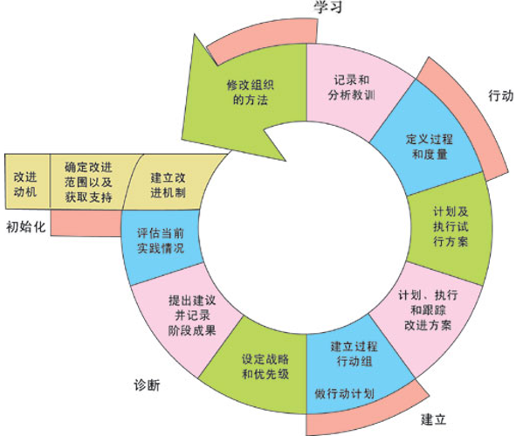
第7章 数据产品开发及数据科学中的人文与管理
数据能力
* 成熟度评价
- 基于 DMM 模型的组织机构的数据管理能力成熟度水平的评价工作的实施，可以借鉴卡内基·梅隆大学
软件工程研究院（Software Engineering Institute，SEI）
图7-8 IDEAL 参考模型
建议的IDEAL 模型即：Initiating（初始化）、Diagnosing（诊断）、Establishing（建立）、Acting（行动）和 Learning（学习）参考模型，如图 7-8 所示。

Slide 35
第7章 数据产品开发及数据科学中的人文与管理
数据能力
* 成熟度评价
（1）初始化。组织机构应为 DMM 的引入做好准备工作，确定组织机构为数据管理目标所进行的改进及其他内在联系。
（2）诊断。确定组织机构的数据管理过程成熟度的等级，主要活动是确定组织机构的数据管理能力的当前和期望状态，并拟定建议稿。
（3）建立。构建实现改进目标的具体步骤。主要活动包括设定数据管理改进活动的优先级、开发方法和规划行动。
（4）行动。实施上一建立阶段中设定的计划。主要活动包括解决方案的创建和实现。
（5）学习。改进数据管理能力的最后一个阶段，即分析数据管理改进过程中的经验教训，引入新的理论、方法和技术，进而增强自身的数据管理能力。

Slide 36
第7章 数据产品开发及数据科学中的人文与管理
数据能力
* 成熟度评价
- 需要注意的是，能力成熟度评价的目的并不是给组织机构的数据管理现状进行“打分”，而在于“帮助组织机构改进其数据能力”，因此，数据能力的成熟度评价过程是一个螺旋式推进的过程，需要进行多轮的“评价-改进-评价”工作。
- 另外，在数据能力的成熟度评价过程中，数据科学家应充分发挥“数据科学家的 3C 精神”—批判性地思考、创造性地做事和好奇性地提出问题，综合运用数据科学的理念、理论、方法、技术、工具和最佳实践。

Slide 37
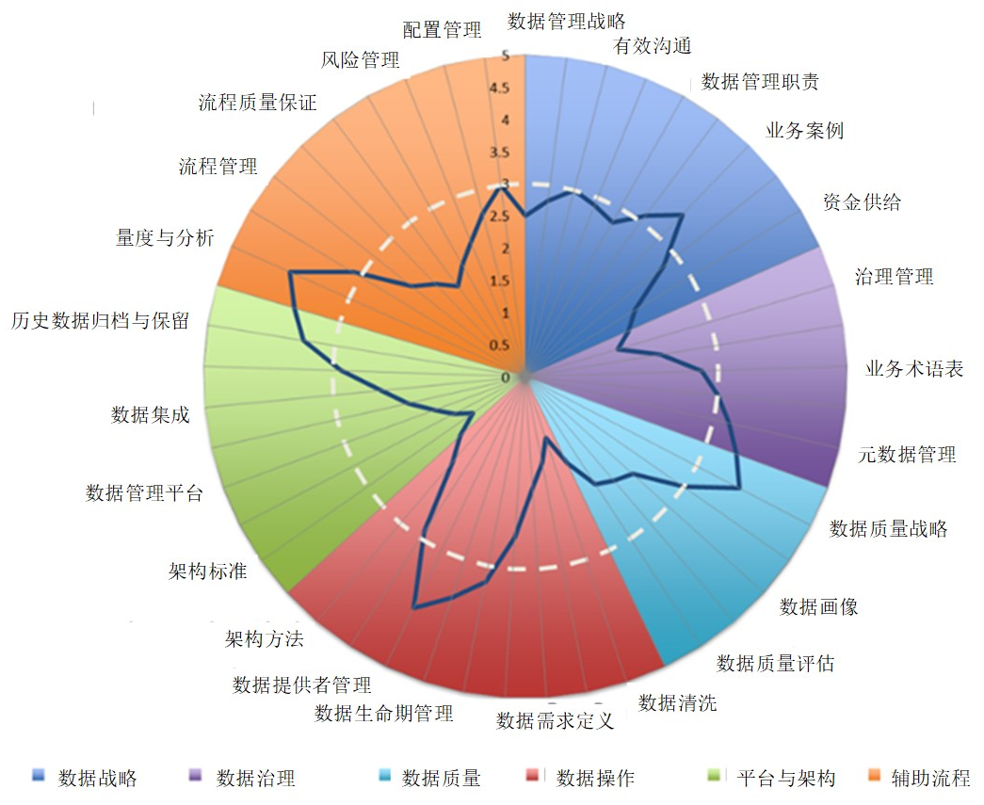
第7章 数据产品开发及数据科学中的人文与管理
数据能力
* 成熟度评价
- 例如，CMMI 曾采用雷达图的方式给出了某机构数据管理能力的成熟度评价结果，如图 7-9 所示。
图7-9 某组织机构数据管理能力成熟度评价结果的雷达图

Slide 38
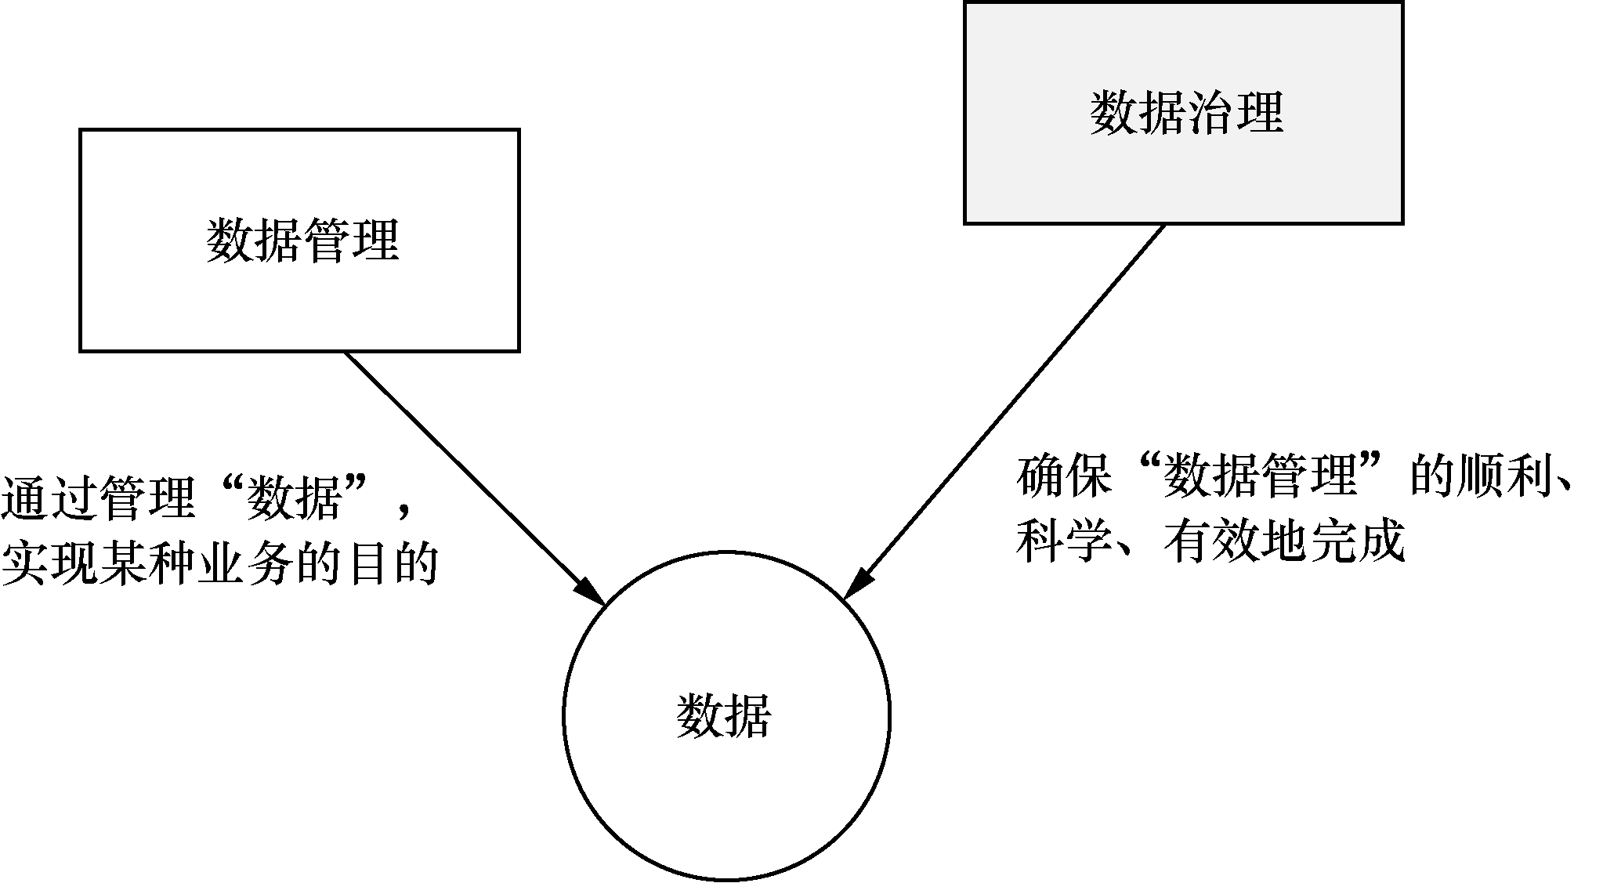
第7章 数据产品开发及数据科学中的人文与管理
数据治理
* 数据治理可以理解为对数据管理的管理。
* 从 DMM 模型可以看出，数据治理是实现数据战略的重要保障。
* 需要注意的是，数据管理和数据治理是两个不同的概念，其区别如图 7-10 所示。
* 数据管理指通过管理“数据”实现组织机构的某种业务的目的。
* 然而，数据治理指如何确保“数据管理”顺利、科学、有效地完成。
图7-10 数据管理与数据治理的区别

Slide 39
第7章 数据产品开发及数据科学中的人文与管理
数据治理
* 主要内容
- 数据治理工作涉及数据管理工作的每一个环节，是一项全员参与的常规性工作，主要工作重点如下：
（1）理解自己的数据
（2）数据干系人的识别与分析
（3）数据部门的设立
（4）行为规范的制定
（5）数据管理方针和目标的确定
（6）岗位职责的定义
（7）应急预案与应急管理
（8）等级保护与分类管理
（9）有效监督与动态优化

Slide 40
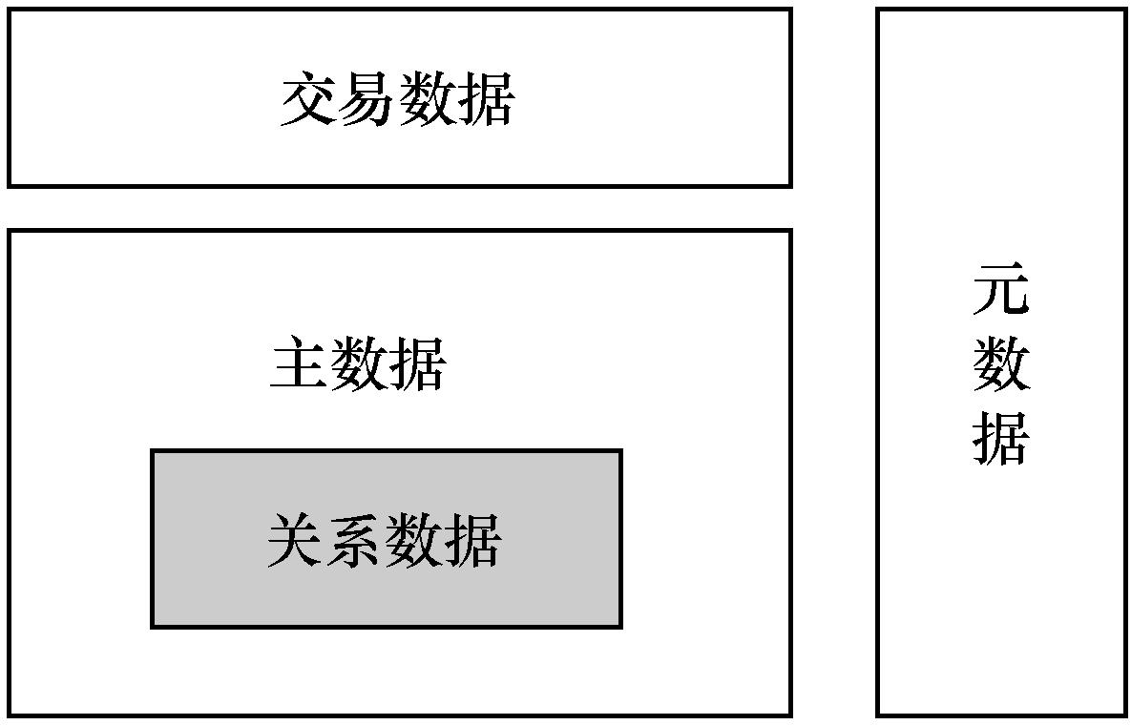
第7章 数据产品开发及数据科学中的人文与管理
数据治理
图7-11 IBM 提出的企业数据管理范畴中企业数据的主要类型
* 主要内容（续）
（1）理解自己的数据。首先，需要理解组织机构的数据，并明确其特征、类型、趋势、风险及价值，并进行安全等级划分，定义组织机构的主数据管理。图 7-11 是 IBM提出的企业数据管理范畴中企业数据的主要类型。
① 交易数据。用于记录业务事件，如客户的订单、投诉记录、客服申请等，往往描述某一个时间点上在业务系统中发生的行为。
② 主数据。用于记录企业核心业务对象，如客户、产品、地址等。与交易流水信息不同，主数据一旦被记录到数据库，需要经常对其进行维护，从而确保其时效性和准确性。主数据还包括关系数据，用以描述主数据之间的关系，如客户与产品的关系、产品与地域的关系、客户与客户的关系、产品与产品的关系等。
③ 元数据。用于记录数据的数据，描述数据类型、数据定义、约束、数据关系、数据所处的系统等信息。

Slide 41
第7章 数据产品开发及数据科学中的人文与管理
数据治理
* 主要内容（续）
（2）数据干系人的识别与分析。明确组织机构的数据管理中各干系人，包括数据的生产者、采集者、保管方、利用者及间接利益相关方。数据干系人的正确识别是数据治理的重要前提。
（3）数据部门的设立。需要设立专门负责组织机构的数据管理工作的统一指挥部门，并明确其职责，在不同数据干系人之间建立有效沟通渠道。
（4）行为规范的制定。需要针对组织机构的不同业务的特殊性，明确给出较为详细的数据管理规范，如文档模板、数据词典、撰写文档要求等。主数据管理、商务智能、数据洞见是数据管理规范的重点内容。
（5）数据管理方针和目标的确定。进行数据治理工作时应按照组织机构的数据管理战略的要求，定期制定和更新阶段性的数据管理的方针与目标，确保组织数据管理的有效执行。

Slide 42
第7章 数据产品开发及数据科学中的人文与管理
数据治理
* 主要内容（续）
（6）岗位职责的定义。需要明确定义数据管理中各参与方的岗位职责，预防各种潜在风险，并设立责任倒查机制和弥补措施。
（7）应急预案与应急管理。数据治理的重要组成部分之一，需要明确规定各种可能的紧急事件及其具体应对方案。
（8）等级保护与分类管理。组织机构数据治理应对其数据、人员、技术、设备进行分类管理，并根据其安全和保密要求进行等级保护。
（9）有效监督与动态优化。进行组织机构数据治理工作时必须建立有效的监督机制，并根据监督中发现的问题与风险，不断优化其数据管理工作。

Slide 43
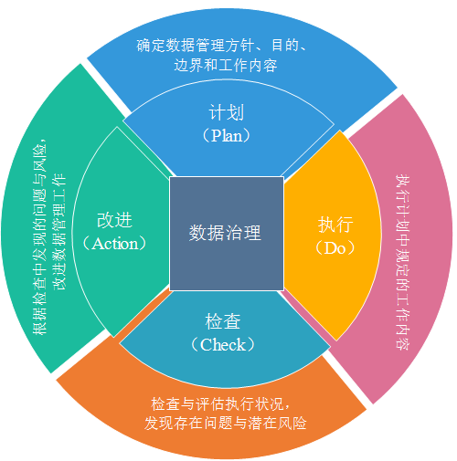
第7章 数据产品开发及数据科学中的人文与管理
数据治理
* 基本过程
- 数据治理并不是一次性工作，而是一个循序渐进的过程，主要包含计划、执行、检查和改进等基本活动，数据治理的 PDCA 模型，如图 7-12 所示。
（1）计划（Plan）。 确定数据管理方针和目的，明确组织机构的数据管理的目的、边界和工作内容。
（2）执行（Do）。 根据数据管理计划，设计或选择具体的方法、技术、工具等解决方案，实现计划中的工作内容。
（3）检查（Check）。 定期检查执行效果，进行绩效评估，并发现存在问题与潜在风险。
（4）改进（Action）。 根据检查结果中发现的问题与风险，进一步改进自己的数据管理工作。
图7-12 数据治理的 PDCA 模型

Slide 44
第7章 数据产品开发及数据科学中的人文与管理
数据治理
* 参考框架
- 数据治理研究所（The Data Governance Institute，DGI）成立于 2003 年，是世界上较早从事数据治理研究和实践的专业机构，并且是当今影响力较大的专业机构之一。
- 该研究所提出的数据治理框架（The DGI Data Governance Framework）在数据治理领域具有很大的影响力。
- DGI 认为数据治理是对数据相关的决策及数据使用权限进行控制的活动。
- 它是一个在信息处理过程中根据模型来执行决策权和承担责任的系统，规定了谁可以在什么情况下对哪些信息做怎样的处理。

Slide 45
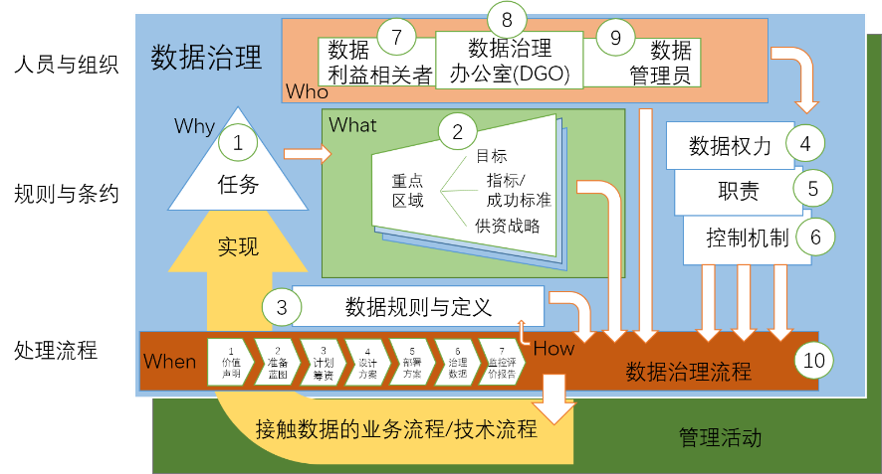
第7章 数据产品开发及数据科学中的人文与管理
数据治理
* 参考框架（续）
- 图 7-13 所示为 DGI 数据治理框架。DGI 数据治理框架是用于分类、组织和传递复杂企业数据的逻辑框架。
- 数据治理任务通常有 3 个部分：
图7-13 DGI 数据治理框架
（1）主动定义或序化规则。
（2）为数据利益相关者提供持续跨界的保护、服务。
（3）跨界的保护和服务，应对并解决因不遵守规则而产生的问题。

Slide 46
第7章 数据产品开发及数据科学中的人文与管理
数据治理
* 数据安全
- 通常，数据安全以计算机信息安全为主要组成部分的形式存在。
- 计算机信息安全指信息系统（包括硬件、软件、数据、人、物理环境及其基础设施）受到保护，不因偶然的或者恶意的原因而遭到破坏、更改、泄露，系统连续、可靠、正常地运行，信息服务不中断，最终实现业务连续性。
- 目前，人们对大数据安全普遍存在 3种曲解：
1．数据安全只是技术问题
2．数据安全的主要威胁是外部入侵
3．数据安全等同于数据保密

Slide 47
第7章 数据产品开发及数据科学中的人文与管理
数据治理
* 数据安全（续）
1. 数据安全只是技术问题
- 数据安全不仅是技术问题，还涉及管理问题。
- 我们通常认为数据安全事件中，70%的不安全事件来自管理上的漏洞，而 30%的不安全事件来自技术上的缺陷。
- 因此，管理是数据安全中不可忽略的重要问题，应将数据安全放在组织机构的数据战略、数据治理和数据管理中进行统一管理，应重视安全管理制度建设、安全机构设置、人员安全管理、系统建设管理和系统运维管理。

Slide 48
第7章 数据产品开发及数据科学中的人文与管理
数据治理
* 数据安全（续）
2. 数据安全的主要威胁是外部入侵
- 据统计数据显示，70%左右的数据安全事件来自内部人员（Insiders）， 而 30%左右的数据安全事件是因为外部入侵。
- 因此，数据安全中不仅不能忽略对内部人员的信息安全教育和管理，还要提高其信息安全意识与能力。

Slide 49
第7章 数据产品开发及数据科学中的人文与管理
数据治理
* 数据安全（续）
3. 数据安全等同于数据保密
- 数据安全不等同于数据保密。
- 通常，除数据保密—数据的机密性（Confidentiality）外，数据安全还包括完整性（Integrity）、可用性（Availability）、不可否认性（Non- Repudiation ）、鉴 别（ Authentication）、可审计性（Accountability）和可靠性（Reliability）等多个维度。
- 在具体工作中，数据安全并不是独立存在的，一般与其对应信息系统的安全密切相关。

Slide 50
第7章 数据产品开发及数据科学中的人文与管理
数据治理
* 信息系统安全等级保护
- 目前，信息系统的安全保护普遍采取等级保护策略，即针对不同的攻击来源和保护对象采取不同的应对策略。
- 以国家标准《信息安全技术网络安全等级保护基本要求（GB/T 22239—2019）》为例，其主要安全等级及其保护策略如表 7-3 所示。
- 大数据很难做到（或不存在）无条件的绝对安全，人们追求的是有条件的相对安全，数据安全保障是数据的保护者和攻击者之间的一个动态博弈过程。
- 当攻击（或入侵）的代价超出数据本身的价值，或攻击（或入侵）所需要的时间超出数据的有效期时，入侵者一般不会采取攻击（或入侵）措施。

Slide 51
第7章 数据产品开发及数据科学中的人文与管理
数据治理
* 信息系统安全等级保护（续）
等级 | 攻击来源 | 保护对象 | 应对要求
第 1 级 | 个人的、拥有很少资源的威胁源发起的恶意攻击、一般的自然灾难 | 关键资源 | 在系统遭到损害后，能够恢复部分功能
第 2 级 | 外部小型组织的，拥有少量资源的威胁源发起的恶意攻击、一般的自然灾难 | 重要资源 | 1．能够发现重要的安全漏洞和安全事件； 2．在系统遭到损害后，能够在一段时间内恢复部分功能
第 3 级 | 来自外部有组织的团体、拥有较为丰富资源的威胁源发起的恶意攻击、较严重的自然灾难 | 主要资源 | 1．能够发现安全漏洞和安全事件； 2．在系统遭到损害后，能够较快恢复绝大部分功能
第 4 级 | 国家级别的、敌对组织的、拥有丰富资源的威胁源发起的恶意攻击、严重的自然灾难 | 全部资源 | 1．能够发现安全漏洞和安全事件； 2．在系统遭到损害后，能够迅速恢复所有功能
表7-3 网络安全等级保护基本要求

Slide 52
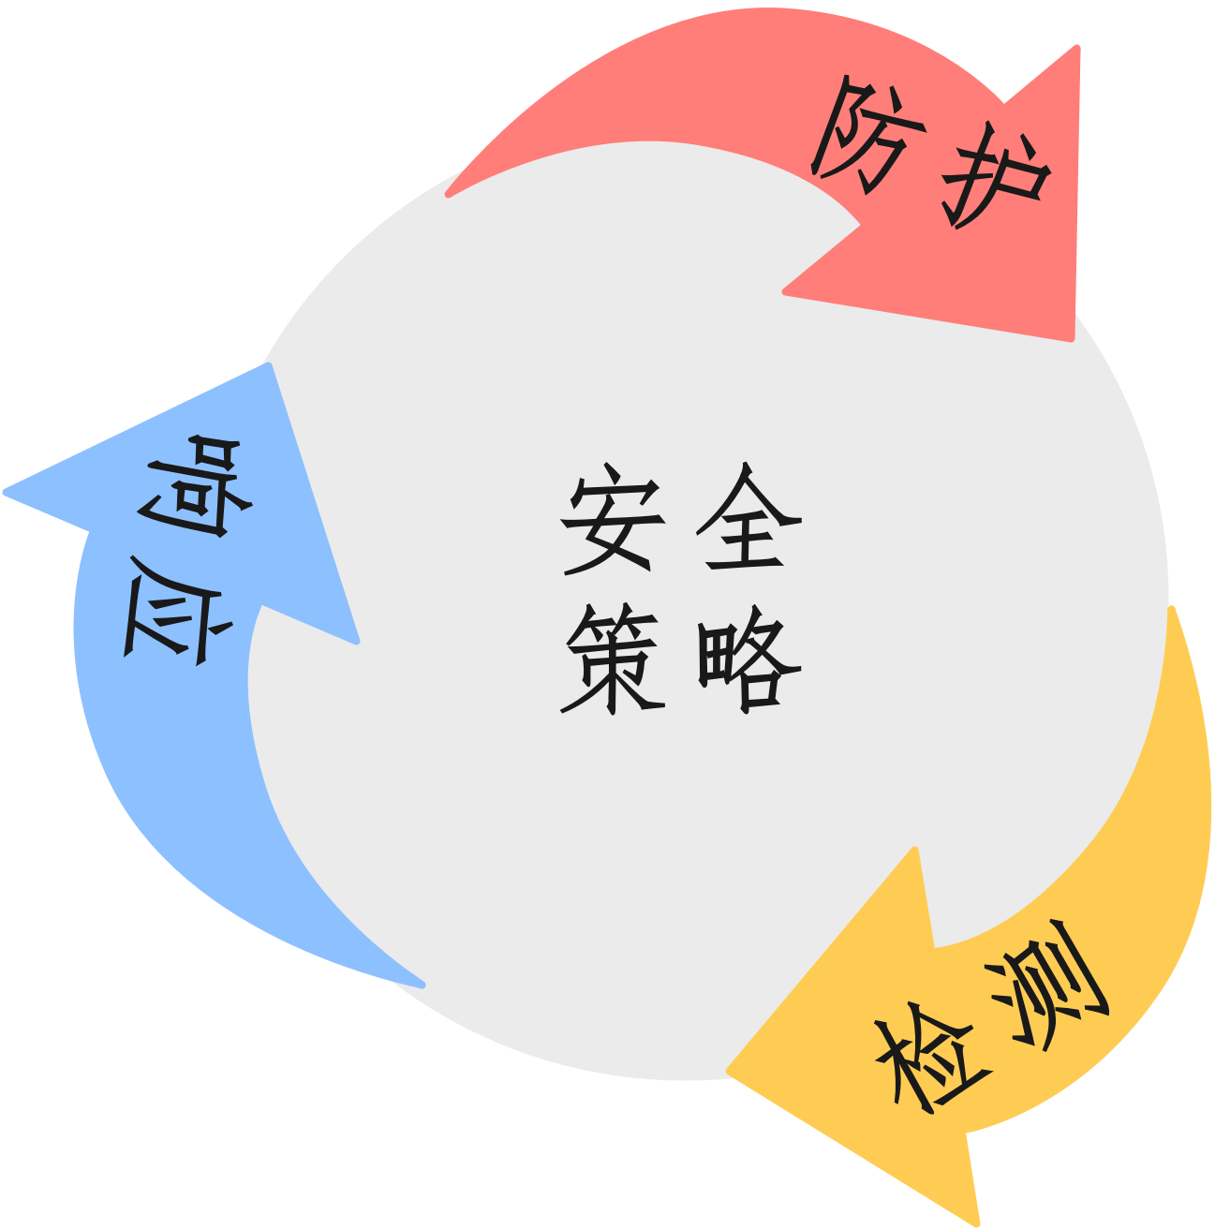
第7章 数据产品开发及数据科学中的人文与管理
数据治理
* P²DR 模型
- P²DR 模型是美国 ISS 公司提出的一种动态网络安全体系，认为网络安全是一种动态的、有条件的相对安全。
• P²DR 模型包括 4 个主要部分：策略（Policy）、防护（Protection）、 检 测（Detection）和响应（Response），如图 7-14 所示。其中，策略处于核心地位，为其他 3 个组成部分提供支持和指导，而保护、检测和响应为网络安全的3 个基本活动。
• 从相对安全角度看，P²DR 模型可以用以下公式表示：
图7-14 P²DR模型
（1）当入侵所需时间大于 0，即 P_{t}大于 0 时，P_{t} > D_{t} + R_{t} 其中，P_{t}、D_{t}和 R_{t}分别代表防护时间、检测时间和响应时间。
（2）当入侵所需时间等于 0，即 Pt等于 0 时，E_{t} = D_{t} + R_{t} 其中，E_{t}为数据的暴露时间。

Slide 53
第7章 数据产品开发及数据科学中的人文与管理
补充材料：偏见及悖论的概念
偏见 & 悖论
解决偏见 重视悖论
01
02
偏见（Bias）
悖论（Paradox）
数据或模型中的系统性错误，导致了对某个特定方面的错误看法或决策
看似矛盾或令人困惑的情况，与直觉相悖，需要深入分析来理解

Slide 54
第7章 数据产品开发及数据科学中的人文与管理
数据偏见
* 在数据科学项目中，应避免偏见进则偏见出（Bias In Bias Out，BIBO）现象的出现。
* 数据偏见的成因可能是有意的，也有可能是无意的，但均会造成数据科学项目的失败。
* 数据偏见可能出现在数据科学流程的任何一个活动中，常见的数据偏见有以下几种。

Slide 55
第7章 数据产品开发及数据科学中的人文与管理
数据偏见
* 数据来源选择偏见
- 有的数据工作者偏向于仅选择自己喜欢或熟悉的、对自己有利的数据来源，进行数据化和数据分析工作，导致数据科学项目失败于其起点。
- 在数据来源的选择上，如果不做预调研和试验研究，仅根据常识或直觉选择数据来源时，经常会出现此类偏见，比较著名的是幸存者偏见（Survivorship Bias）。
- 幸存者偏见：只考虑已经存在或留存下来的数据，而忽略了已经丢失或未被记录的数据，从而导致对问题的分析和决策产生偏见。

Slide 56
第7章 数据产品开发及数据科学中的人文与管理
数据偏见
* 数据来源选择偏见（续）
- 1940 年左右，在英国和德国之间的空战中，双方都失去了很多轰炸机和飞行员。
- 因此，当时英国军事部门研究的一个主要话题是：在飞机的哪一部分加厚装甲，可以提高飞机的防御能力并减少损失。
- 当时的技术还不是很成熟，如果加厚一部分装甲，势必减少其他部分的装甲，否则会影响飞行的平稳度。
- 因此，研究人员需要做出选择，为飞机最脆弱的部分增加装甲。
- 当时的英国军方研究了从欧洲大陆的空战中返回的轰炸机，其模型如图 7-15 所示。

Slide 57
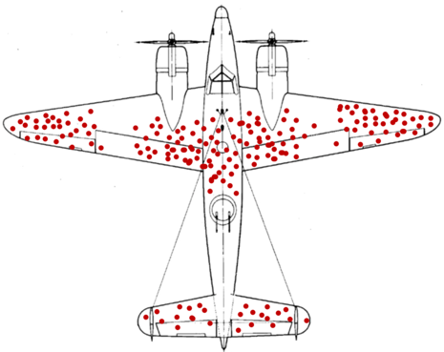
第7章 数据产品开发及数据科学中的人文与管理
数据偏见
* 数据来源选择偏见（续）
- 飞机上的弹孔主要集中在机身中央和机翼。
图7-15 从欧洲大陆的空战中返回的轰炸机
- 因此研究人员提出，在这些部位添加装甲，以提高飞机的防御能力。
- 而统计学家沃德认为，应当加厚座舱和机尾的装甲，减少机翼装甲。
- 他提出，能够根据返航的飞机统计出机翼的损伤，这正说明机翼的受损对飞机的飞行并不致命。
- 而大部分坠毁的轰炸机应当是座舱和机尾受到了严重损伤。
- 想要减少坠毁率，必须加厚座舱和机尾的装甲。
- 因战况紧急，空军部长决定接受沃德的建议，立即加厚座舱和机尾的装甲。
- 后来，英国轰炸机的坠毁率显著下降。

Slide 58
第7章 数据产品开发及数据科学中的人文与管理
数据偏见
* 数据加工和准备偏见
- 在数据加工和准备过程中，有的数据工作者偏向于将数据加工成对自己的观点（或研究结论/研究假设）有利的，过滤掉那些与自己的观点不一致的数据，表面上看是在用数据证明自己的观点，实际上是在找对自己观点有利的片段数据。

Slide 59
第7章 数据产品开发及数据科学中的人文与管理
数据偏见
* 算法与模型选择偏见
- 在数据分析中，有的数据工作者偏向于直接套用常用的、已知的算法和模型，而不是根据数据本身的特点选择和论证算法/模型的信度和效度。
- 算法和模型选择偏见的存在使数据工作者不想去学习新的算法和模型，习惯于套用自己擅长的算法/模型，导致“以不变应万变”这种方式带来了盲目性。
- A/B测试：A/B测试是一种实验方法，用于比较两个或多个不同的变体（通常是两个：A和B）以确定哪个在特定情境下更有效。

Slide 60
第7章 数据产品开发及数据科学中的人文与管理
数据偏见
* 算法与模型选择偏见（续）
- A/B测试的步骤
• 问题形成：明确定义要解决的问题或假设；
• 随机分组：将参与者随机分为实验组和对照组；
• 实施变化：对实验组应用变化，而对对照组保持不变；
• 数据收集：收集参与者的数据；
• 分析数据：使用统计方法分析两组之间的差异，确定变化是否显著；
• 得出结论：根据分析结果决定是否采纳变化，或者需要进一步优化；
• 实施改进：如实验组变化表现更好，可正式实施，并继续监测；如无明显改善，可尝试其他变化。

Slide 61
第7章 数据产品开发及数据科学中的人文与管理
数据偏见
* 算法与模型选择偏见（续）
- A/B 测试起源于 Web 测试，是为 Web或 App 界面或流程制作两个（A/B）或多 个（A/B/n）版本，在同一时间维度，分别使属性或组成成分相同（相似）的两个或多个访客群组（目标人群）访问，收集各群组的用户体验数据和业务数据，最后分析、评估出最好的版本，将其正式采用。
- A/B 测试是一种对比试验，准确地说是一种分离式组间试验，在试验过程中，我们从总体中随机抽取一些样本进行数据统计，进而得出对总体参数的多个评估。
- 从统计学视角看，A/B 测试是假设检验（显著性检验）的一种应用形式。
- 在进行 A/B 测试时，首先需要将问题形成一个假设，然后制定随机化策略、样本量，以及测量方法。

Slide 62
第7章 数据产品开发及数据科学中的人文与管理
数据偏见
* 算法与模型选择偏见（续）
- A/B 测试对有效避免数据加工和准备偏见以及算法/模型选择偏见具有重要借鉴意义。
- 例如，卫报（The Guardian）的约会网站 Soulmates 通过每月付费订阅实现盈利。
• 产品经理克丝汀通过 A/B 测试来优化 Soulmates 的关键绩效指标。
• 克丝汀注意到大多数 Soulmates 登录入口页面的访客并没有转化为订阅者。
• 基于研究她提出假设：提前展示更多现有用户的信息将增加订阅量。
• 她做了 A/B 测试来验证这一点，测试包括一个添加了类似的个人资料、搜索功能和客户评价的变体登录页面，获胜的版本将订阅转化率提高了 46%以上。

Slide 63
第7章 数据产品开发及数据科学中的人文与管理
数据偏见
* 分析结果的解读和呈现上的偏见
- 在解读数据科学项目的最终结果时，数据工作者需要避免各种偏见出现，如过拟合、欠拟合现象，根据自己的爱好（而不是目标用户的爱好）进行数据可视化，根据自己的主观偏见（而不是忠于数据本身）进行数据解读与呈现，以及根据自己想要的结论修改数据或数据分析过程等。
- 辛普森悖论（Simpson’s Paradox）是概率和统计学中的一种现象，表现为几组不同的数据中均存在一种趋势，但当这些数据组合在一起后，这种趋势会消失或反转。
- 例如，图 7-16 显示在总体上的调查样本的胆固醇水平随着运动时间的增长而呈现上升趋势。

Slide 64
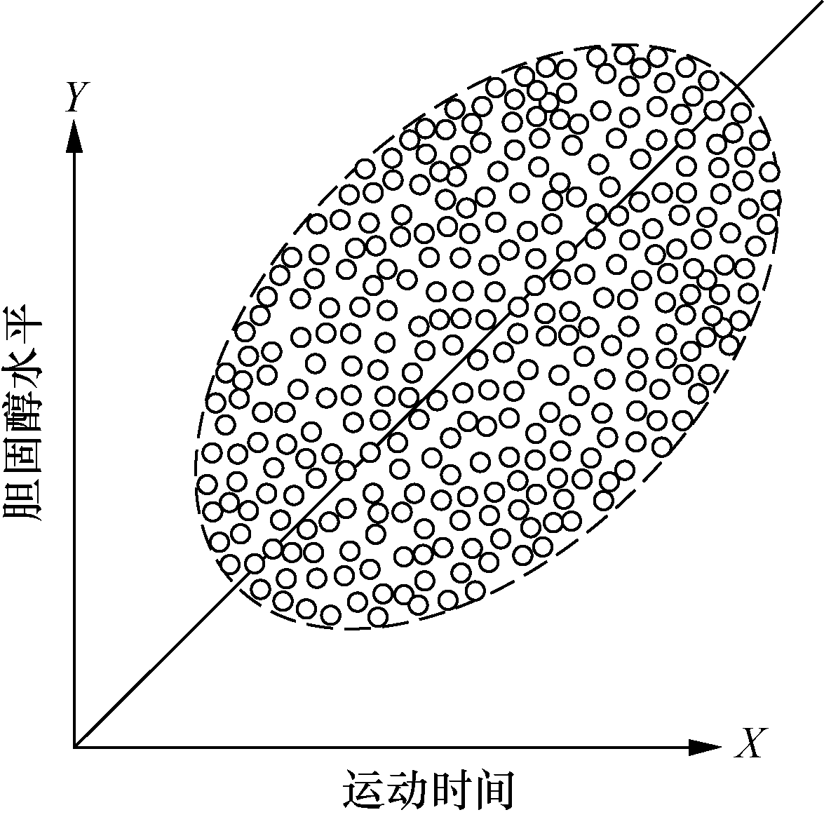
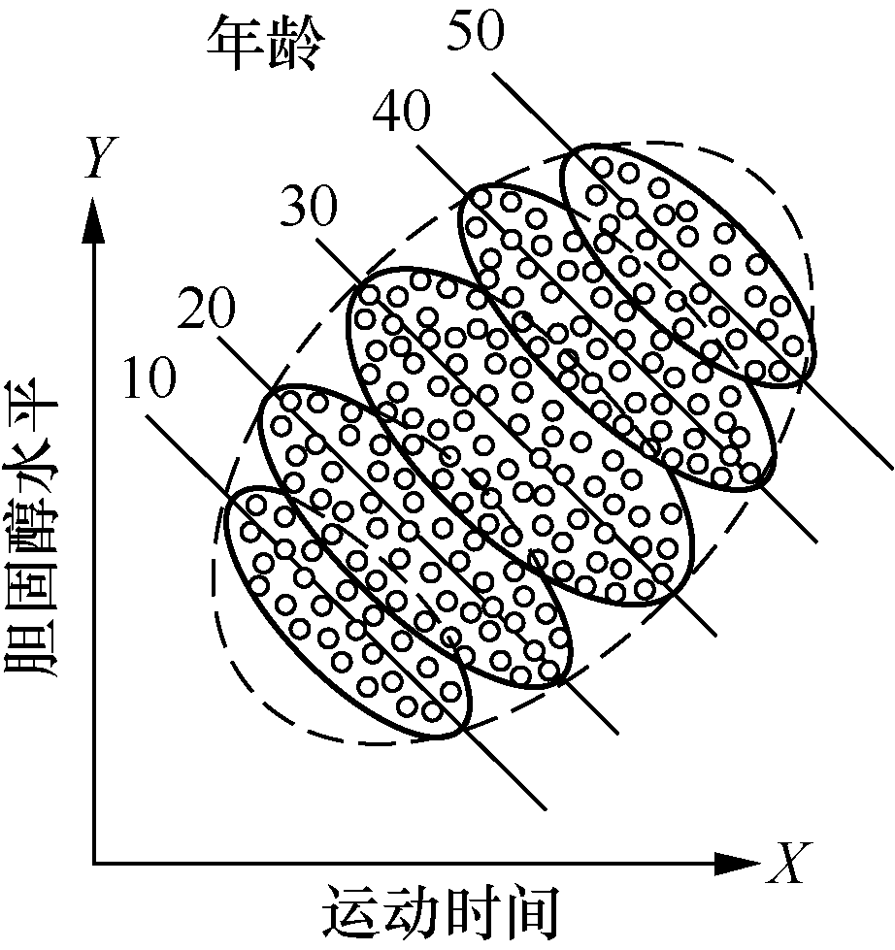
第7章 数据产品开发及数据科学中的人文与管理
数据偏见
* 分析结果的解读和呈现上的偏见（续）
- 但是，当把调查样本按年龄段分组处理后，在每个年龄段内，胆固醇水平与运动时间的关系呈现反转趋势，即胆固醇水平随着运动时间的增长而呈下降趋势，如图 7-17 所示。
图7-16 辛普森悖论示意图（A）
图7-17 辛普森悖论示意图（B）

Slide 65
第7章 数据产品开发及数据科学中的人文与管理
数据偏见
* 分析结果的解读和呈现上的偏见（续）
- 当数据中存在多个单独分布的隐藏变量时，不当拆分会产生辛普森悖论。
- 这种隐藏变量被称为潜伏变量，并且它们通常难以识别。
- 而这种潜伏变量可能是采样错误或者数据领域本身属性造成的。
- 如本例中，可能是由于我们的采样方法存在误差导致加权结果出现问题，不同大小的结石中对于不同方法的应用数量有较大的差异，没有做到正确地控制变量等。

Slide 66
第7章 数据产品开发及数据科学中的人文与管理
数据伦理与道德
* 数据伦理与道德是大数据时代的重要话题，其中比较有代表性的问题如下：
1．算法歧视
- 算法歧视指算法设计、实现和投入使用过程中出现的各种“歧视”现象。
- 根据路透社的报道，某公司曾于 2014 年开发了一套“算法筛选系统”，用来自动筛选简历，开发小组开发出了 500 个模型。
- 但久而久之，开发团队发现算法对男性应聘者有着明显的偏好，当算法识别出“女性”（Women and Women’s）相关词汇的时候，便会给相应简历相对较低的分数，如女子足球俱乐部等。
- 算法甚至会直接给来自于两所女校的学生降级。

Slide 67
第7章 数据产品开发及数据科学中的人文与管理
数据伦理与道德
2．数据攻击
- 最有代表性的数据攻击为谷歌炸弹（Google Bomb）。
- 谷歌炸弹指人为恶意地构造锚文本，在搜索引擎中提高有关他人不利报道的文章或网页的点击率，即便这些文章或网站与搜索主题可能并不相关。
- 谷歌炸弹大部分出于商业、政治或恶作剧等目的。其实现是基于搜索引擎排名算法中的两个事实：
• 一个是外部链接是排名的重要因素之一；
• 另一个是链接文字很多时候比链接数量更重要。因此，当有大量包含特定关键词的链接指向某一个网页时，即使该网页中并不包含这个关键词，排名也会非常靠前。
- 需要注意的是，谷歌炸弹并非谷歌公司创造和操控，而是人们利用谷歌算法漏洞产生的。

Slide 68
第7章 数据产品开发及数据科学中的人文与管理
数据伦理与道德
3．隐私保护
- 隐私保护是指一系列的策略、技术和工具，用于确保在收集、存储、处理和共享数据时，个人或敏感信息不会被泄露或不当使用。
- 随着大数据时代的到来，隐私保护成为热门话题，得到社会各界的广泛关注。在数据科学项目中，需要注意保护用户隐私。隐私保护需要遵循相关的法律法规和伦理道德的要求。
- 隐私保护的方法
• 数据匿名化 (Anonymization)：将个人数据处理成无法与个人关联的形式；用于防止非授权访问者将数据与个人关联；例如，医疗研究中共享患者数据，去除所有能够识别个人身份的信息，如姓名、地址和联系方式。
• 数据伪名化 (Pseudonymization)：替换个人数据的某一部分以防止与个人关联，但如果拥有额外信息，仍可将数据与个人关联起来；减少数据处理的隐私风险，同时保持数据的实用性；例如，用户数据存储时，可将用户名替换为随机生成的ID。

Slide 69
第7章 数据产品开发及数据科学中的人文与管理
继续学习本章知识
* 数据产品开发是学习和实践数据科学理论的主要抓手。
* 本章主要介绍了数据产品的内涵与特征，继续学习本章知识应重视基于数据加工和数据柔术的数据产品开发的理论知识的学习和操作实践。
* 数据思维是数据科学，尤其要注意数据产品开发与其他学科，如计算机科学中的软件产品开发的重要区别。
* 因此，继续学习数据产品开发时也应注重培养自己的数据思维能力。

Slide 70
第7章 数据产品开发及数据科学中的人文与管理
继续学习本章知识
* 数据科学具有人文和管理属性，本章简要介绍了数据科学的项目管理、数据能力构建与评价、数据治理、数据安全、数据偏见、数据伦理和道德问题等。
* 在后续研究中，需要进一步深入学习上述知识，并注重在实践中应用。
* 在大数据时代，数据不仅是一种新的资源，更是一种重要资产，它涉及技术、经济、社会、法律、道德、伦理等多个领域。
* 因此，我们应重视从跨学科视角学习和研究数据科学的理论知识与实践应用。

